Slide 1

ARDUINO VE BANANA PRO’NUN SERİ HABERLEŞTİRİLMESİ VE PYTHON’DA ARAYÜZ ÇALIŞMASI
Hazırlayan: Şeyma BEŞİR

Slide 2

SUNUM PLANI
Projenin Amacı
Çalışma Blok Diyagramı
BananaPro ve Arduino Uno
Kurulum
Kod Oluşturulması
Arduino ve Python Kodları
GUI Görüntüsü

Slide 3
PROJENİN AMACI:
Arduino’nun ADC-DAC modül olarak kullanılmasıyla gerçek zamanlı veri alınıp BananaPro üzerinde Python ile oluşturulmuş arayüzde gösterilmesi

Slide 4
Çalışma Blok Diyagramı
MOBİL X-RAY
CİHAZI (SKB)
Deadman
Loadcell
Analog Motor Voltajları
ARDUINO
MOTORLAR
Analog Motor Voltajları
Seri Haberleşme
PYTHON-
BANANAPRO
GUI

Slide 5
BananaPro
Lemaker
Single Board Computer
Android ve Linux İşletim Sistemi Desteği

Slide 6
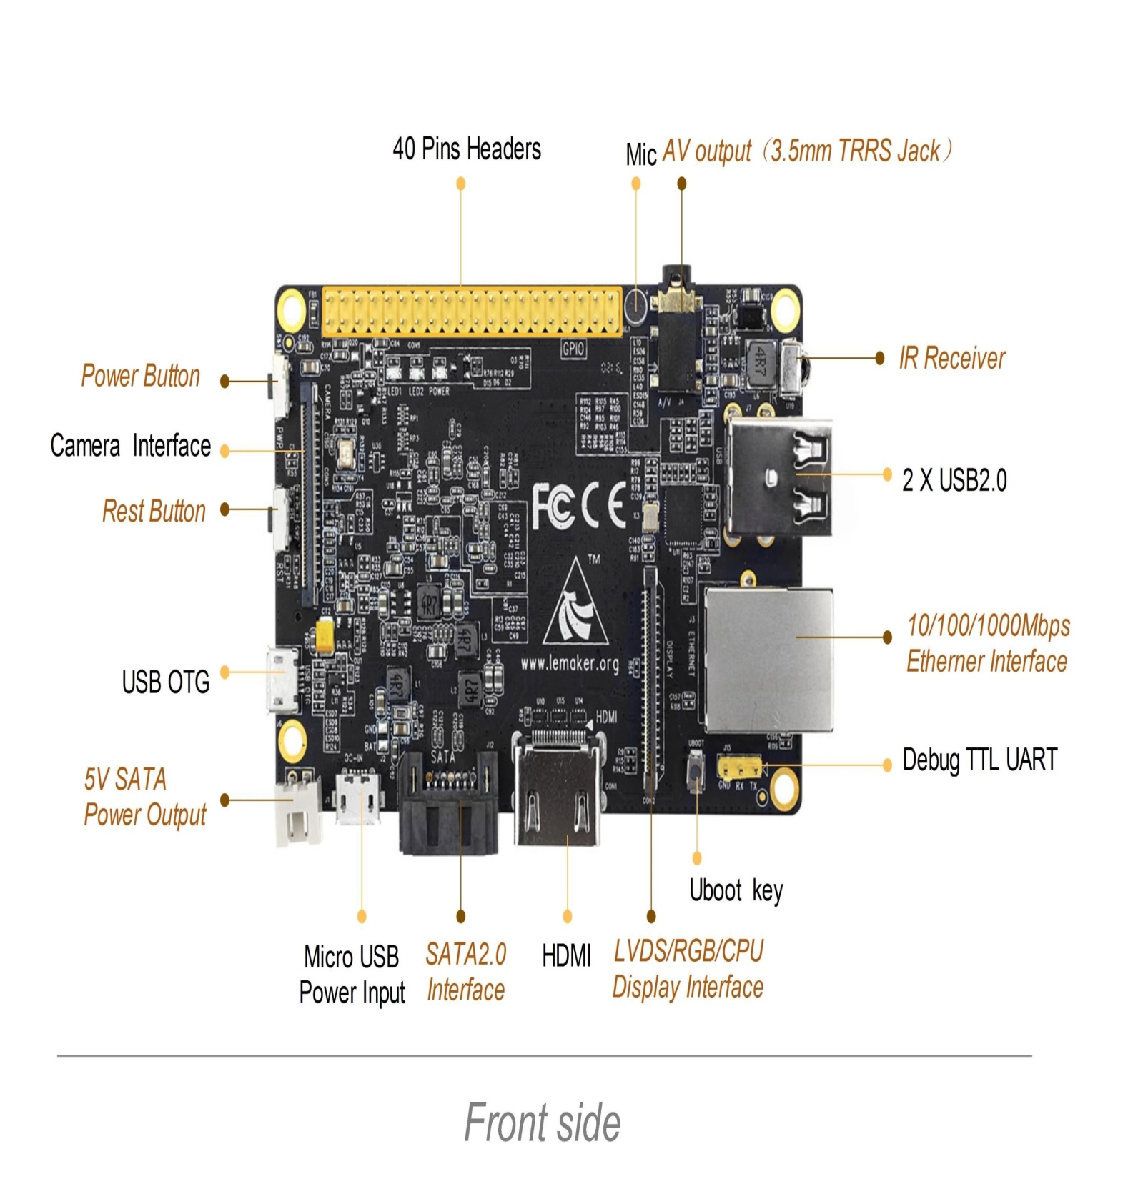

Slide 7
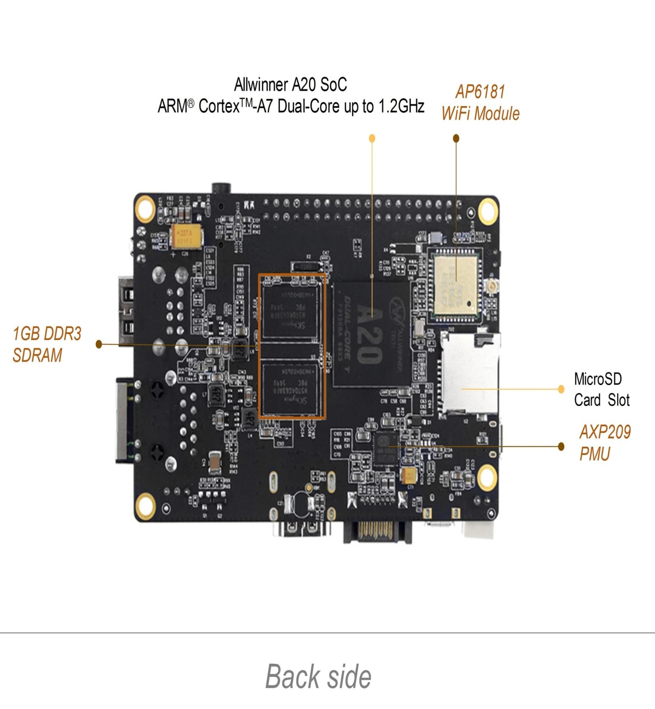

Slide 8
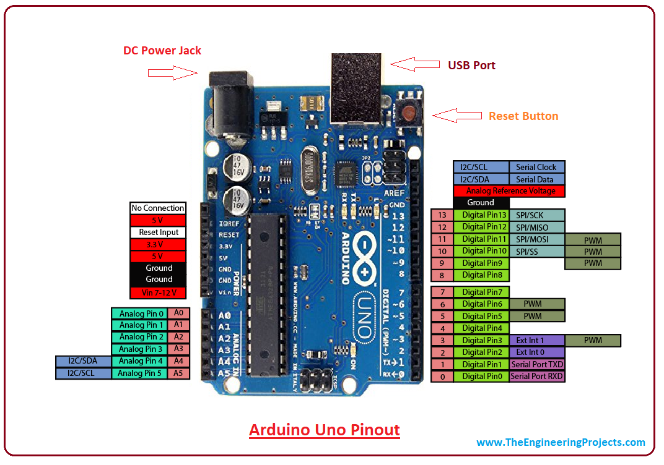

Slide 9
Kurulum
MicroSD Kart
Formatter MicroSD Format Aracı
Win32Diskimager
Raspbian İşletim Sistemi
https://www.sdcard.org/downloads/formatter_4/eula_windows/
http://www.lemaker.org/product-bananapro-download-16.html
http://sourceforge.net/projects/win32diskimager/

Slide 10
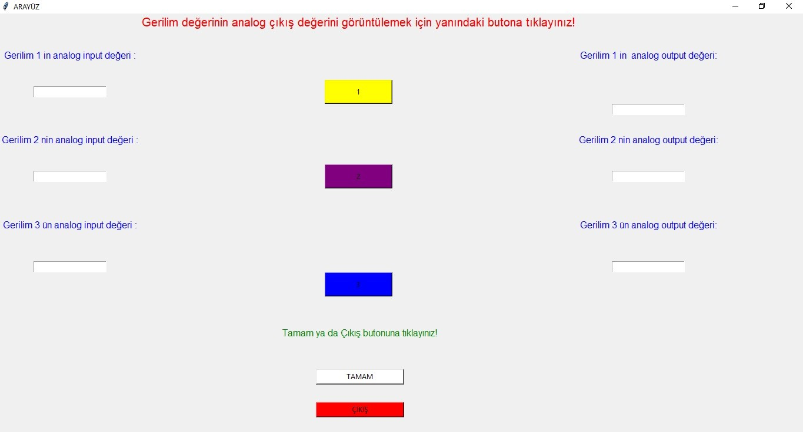
İlk Python Arayüz Çalışması

Slide 11
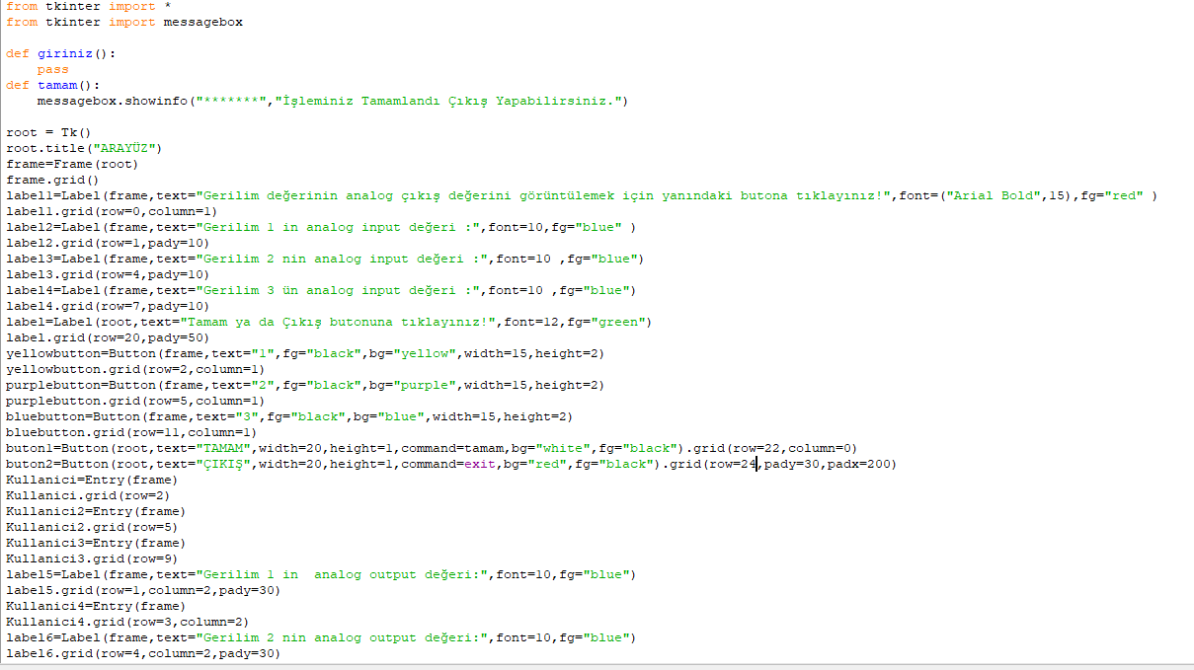

Slide 12
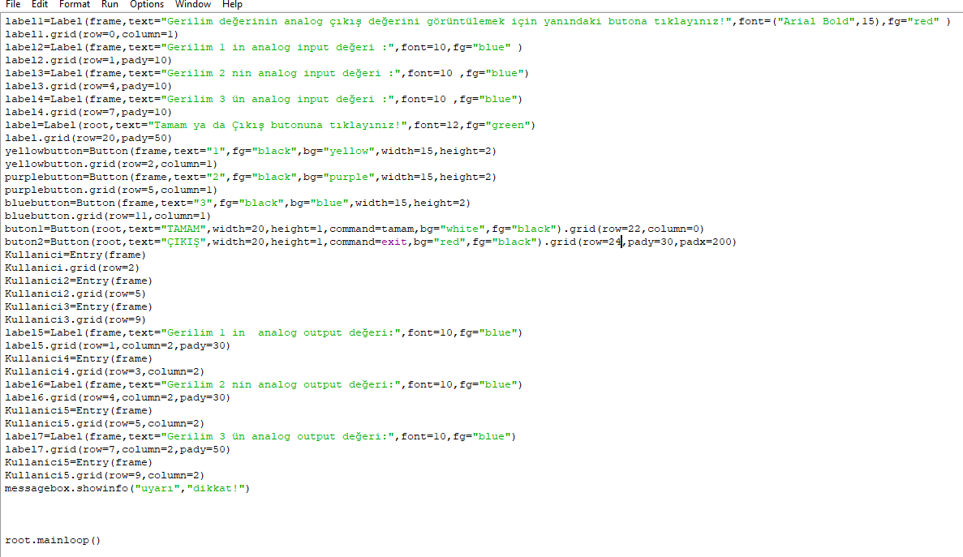

Slide 13
Arduino ve BananaPro’nun Seri Haberleştirilmesi
KOD OLUŞTURULMASI
GUI
USB Bağlantı
Pyserial Modülü
Baud Rate
Matplotlib Modülü
Pandas Modülü
Hesaplamalar

Slide 14
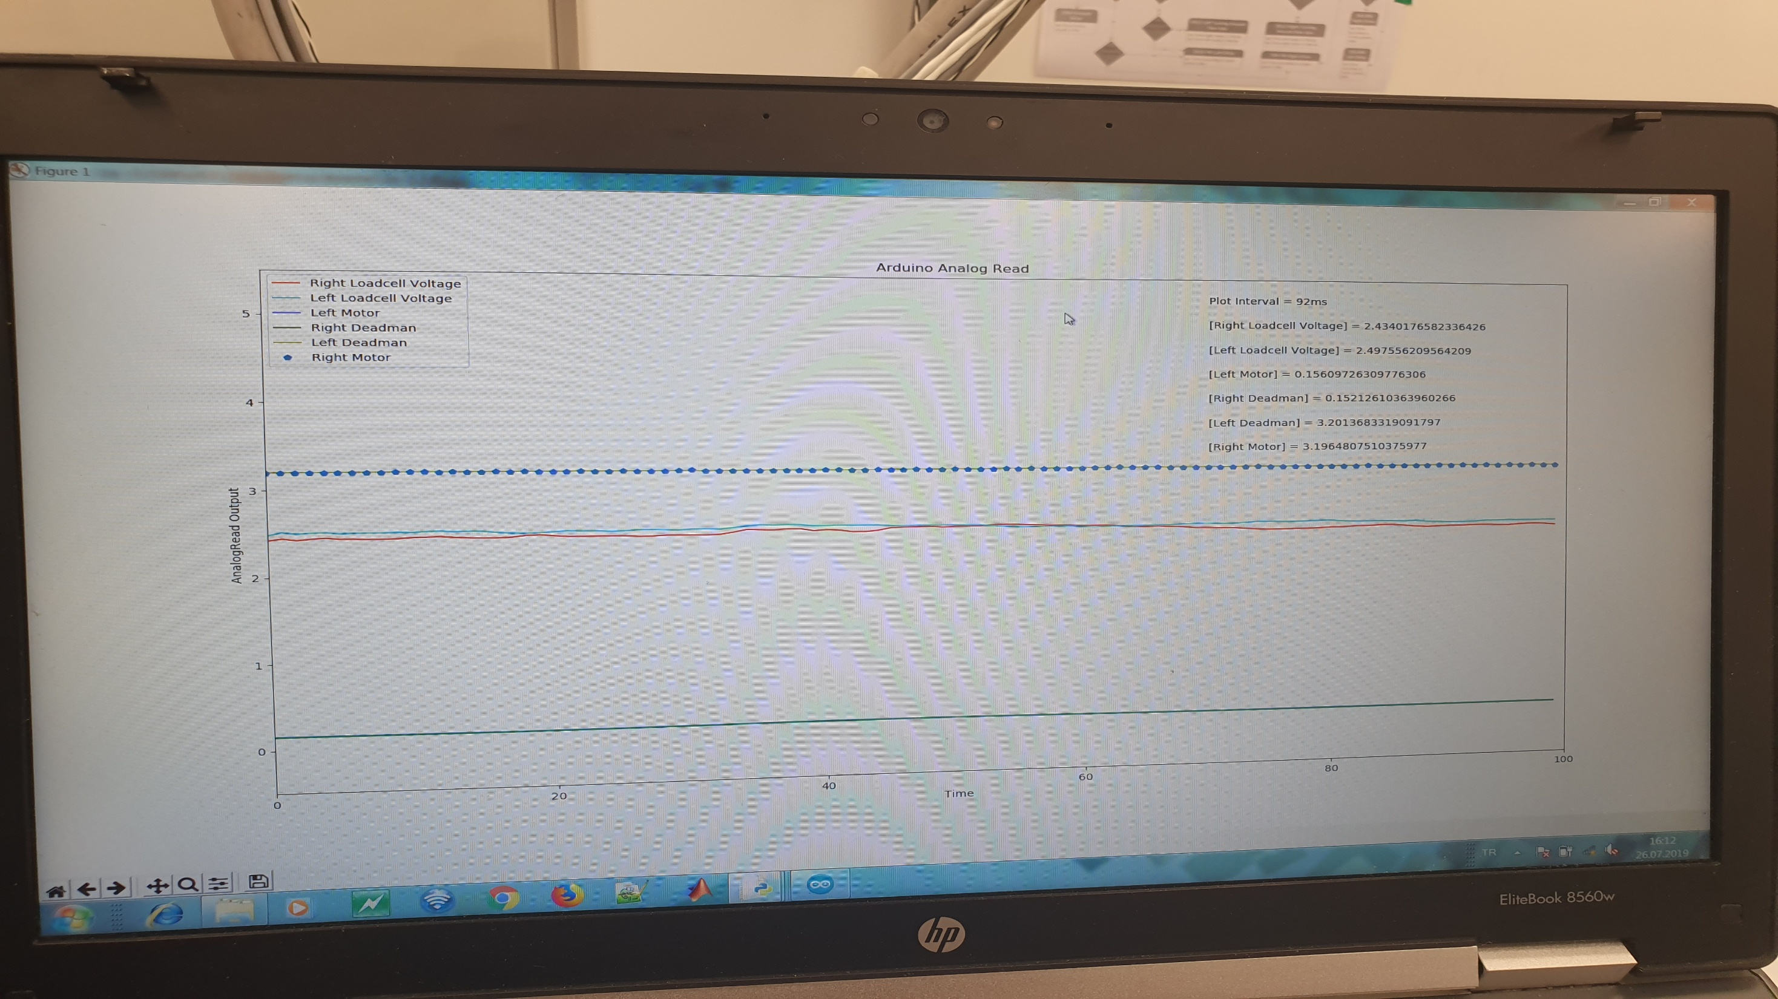

Slide 15
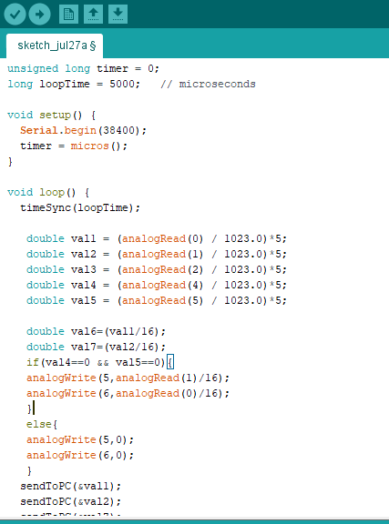
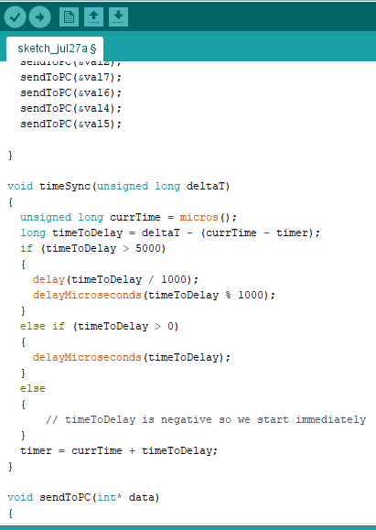
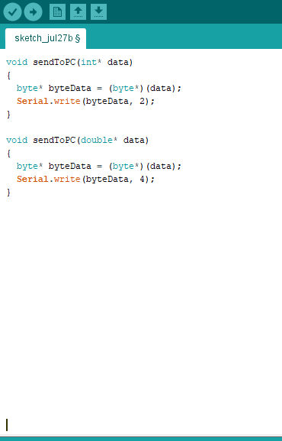

Slide 16
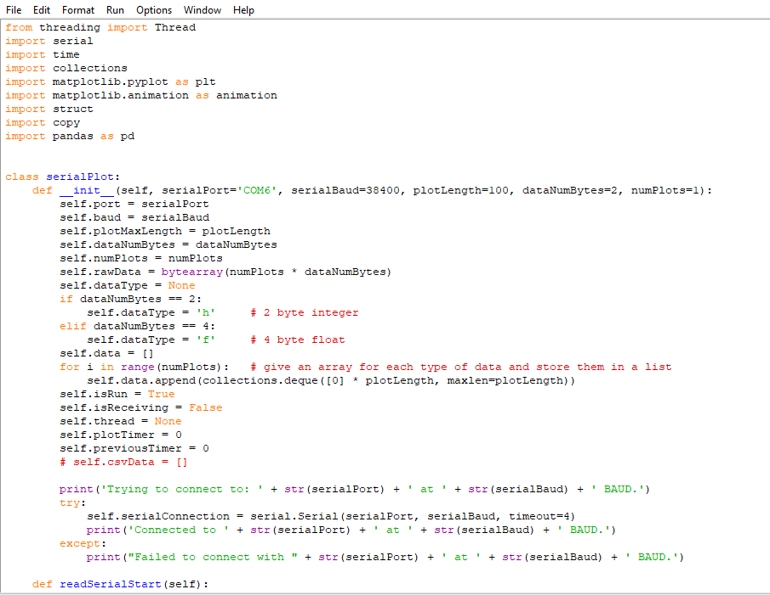

Slide 17
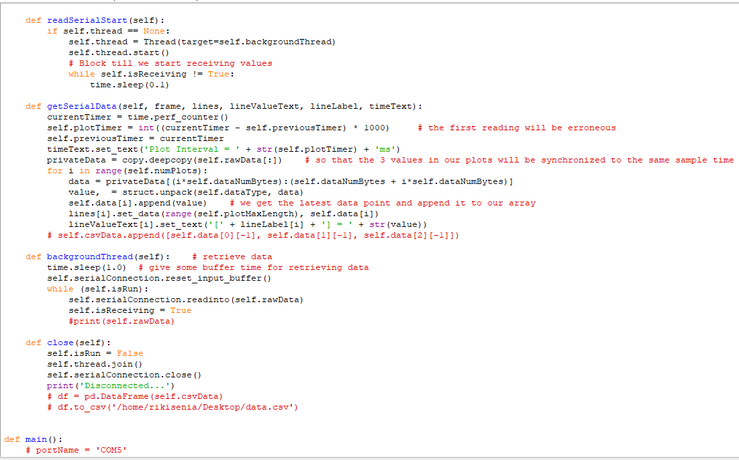

Slide 18
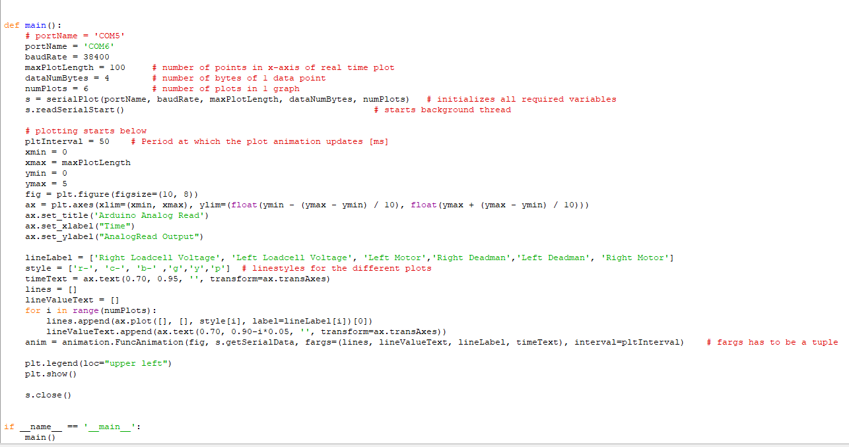

Slide 19
KAYNAKLAR
https://www.thepoorengineer.com/en/arduino-python-plot
http://www.debian.org.tr/Source.list#sources.list_dosyas.C4.B1n.C4.B1_d.C3.BC
http://embeddedlaboratory.blogspot.com/2016/06/serial-communication-using-python.html
https://www.makeuseof.com/tag/program-control-arduino-python/
https://github.com/vascop/Python-Arduino-Proto-API-v2
https://maker.pro/raspberry-pi/tutorial/how-to-connect-and-interface-raspberry-pi-with-arduino
https://conoroneill.net/2013/06/05/connecting-an-arduino-to-raspberry-pi-for-the-best-of-both-worlds/
http://mehmettopuz.net/python/arayuz-uzerinden-python-ile-arduino-haberlestirme/.html
https://www.raspberrypi.org/forums/viewtopic.php?t=194084
https://makersportal.com/blog/2018/2/25/python-datalogger-reading-the-serial-output-from-arduino-to-analyze-data-using-pyserial
http://fab.cba.mit.edu/classes/863.14/people/richard_li/assign12.html

Slide 20
TEŞEKKÜRLER

